Slide 1
Тема: Разработка программного обеспечения по автоматизации учёта изъятого имущества и вещественных доказательств
Выполнил:
студент группы ПИ-12 Борисов В.В.
Руководитель работы:
кандидат экономических наук,
профессор Астахова А.В.

Slide 2
Актуальность работы
  Проект выполнен по заявке Следственного Управления Следственного комитета Российской Федерации по Алтайскому краю.

Slide 3
Цель и задачи работы
  Цель работы — обеспечение оперативности и полноты регистрации информации об изъятом имуществе и вещественных доказательствах в производстве уголовных дел — путём использования АРМ оперуполномоченного
  Задачи:
исследование предметной области;
постановка задачи;
разработка базы данных;
выбор средств реализации ПО;
реализация приложения;
разработка тестового примера (база данных) для отладки;
отладка ПО с учетом особенностей тестового примера;
согласование первой редакции ПО с заказчиком;
внесение изменений в структуру данных и ПО по замечаниям заказчика;
оформление рабочей документации, передача заказчику в опытную эксплуатацию;

Slide 4
Статьи, определяющие объекты и процессы предметной области
Общие правила производства следственных действий (статья 164 УПК РФ)
Основания производства осмотра (статья 176 УПК РФ)
Специалист (эксперт) (статья 58 (57) УПК РФ)
Составление протокола следственного действия (статья 166 (167) УПК РФ)
Основания и порядок производства обыска (части с первой по шестнадцатой, статьи 182 УПК РФ, части с первой по третий и пятая статьи 183 УПК РФ)
Поводы и основание для возбуждения уголовного дела (статья 140 УПК РФ)
Возбуждение уголовного дела публичного обвинения (статья 146 УПК РФ)

Slide 5
Процессуальные документы, используемые в проекте в качестве первичных
Протокол осмотра места происшествия
Протокол задержания подозреваемого
Протокол личного обыска
Протокол осмотра местности, жилища, иного помещения
Протокол обыска (выемки)
Постановление о производстве обыска (выемки) (Приложение к протоколу обыска (выемки))

Slide 6
Основные сущности предметной области
Дело
Протокол
Уполномоченный
Вещественное доказательство
Специалист
Адвокат
Понятой
Лицо, у которого производился обыск

Slide 7
Содержание основных таблиц БД
Таблица БД Протокол
- Дата составления
- Время начала
- Время окончания
- Место прибытия
- Сообщение от
- Текст сообщения
- Предмет осмотра
- Номер
- Территориальный орган
- Цель обыска
- Заявление
Таблица БД Дело
- Номер материала
- Дата поступления материала
- Номер дела
- Дата возбуждения дела
- Дата передачи в суд
- Дата закрытия дела
- Комментарий
Вещественное доказательство
- Индивидуальные признаки
- Наименование

Slide 8
Справочники БД
Справочник должностей
Справочник званий
Справочник классных чинов
Справочник адресов
Справочник материалов упаковки
Справочник способов упаковки изъятого имущества
Справочник процессуальных положений
Справочник городов
Справочник подразделений следственного комитета
Справочник погодных условий
Справочник освещённости
Справочник технических средств
Справочник областей специализации

Slide 9
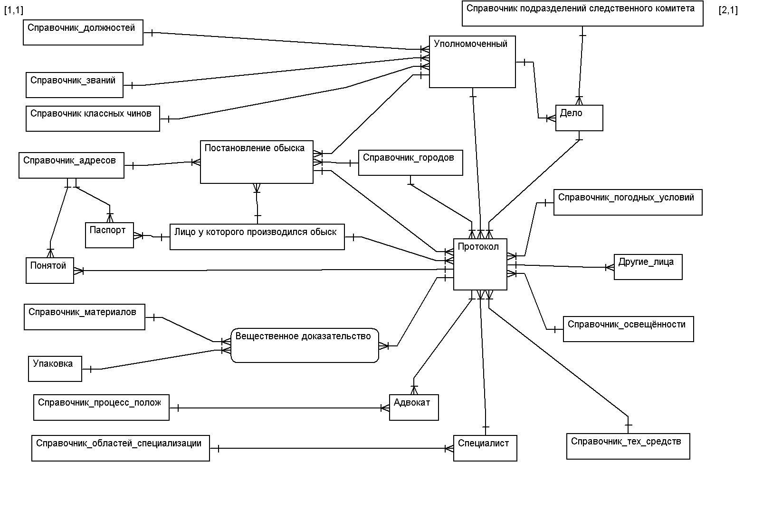
Модель данных «Сущность связь»

Slide 10
Функциональные возможности ПО
Добавление/удаление/редактирование объектов БД (уголовных дел, вещественных доказательств, протоколов, списков уполномоченных, адвокатов, специалистов, понятых, других лиц);
Живой поиск информации в базе данных;
Формирование документов в формате *.docx

Slide 11
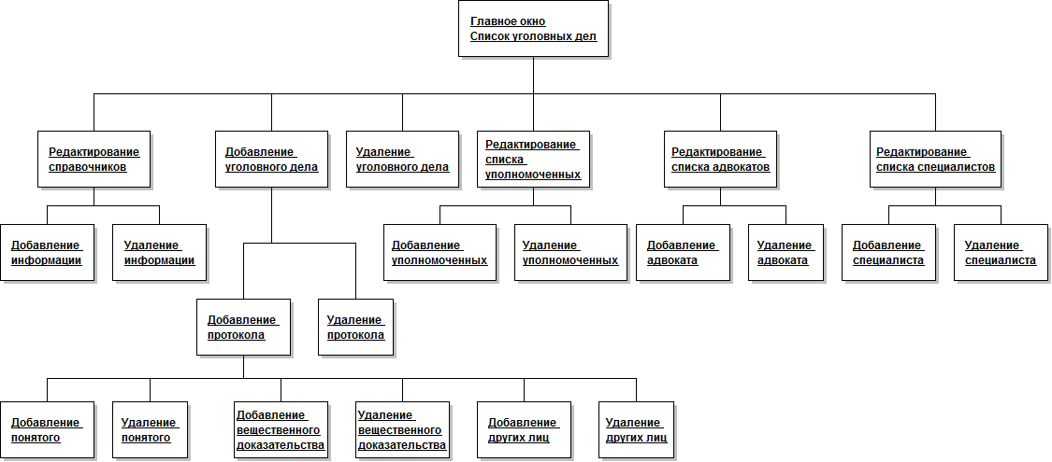
Структура ПО

Slide 12
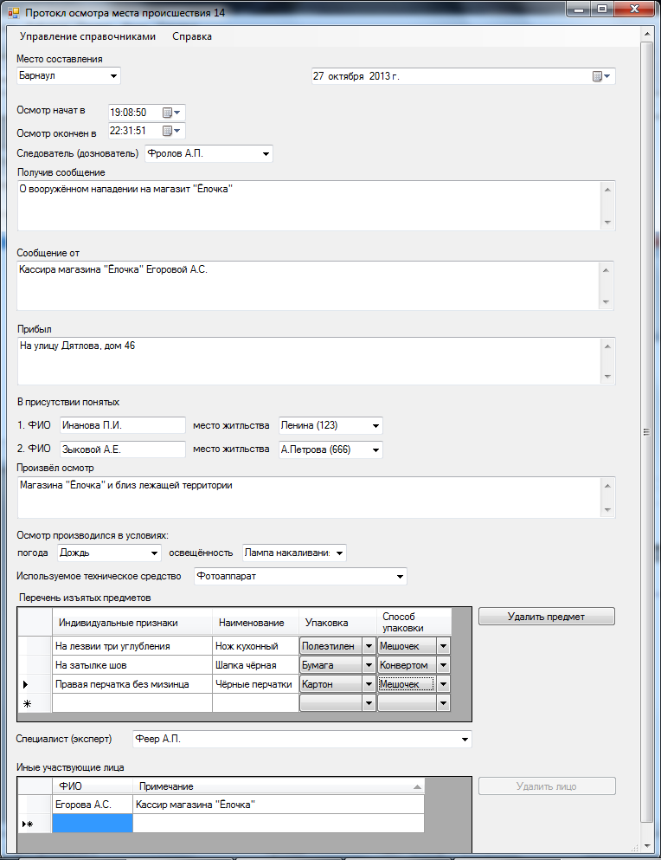
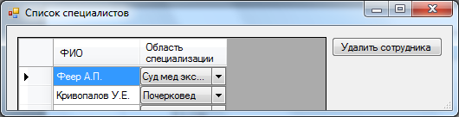
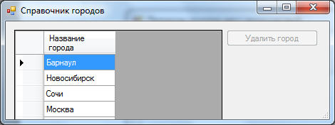
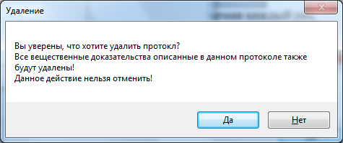
Примеры экранных форм пользовательского интерфейса

Slide 13
Спасибо за внимание!

